Slide 1
Companion App Student ECAM Central Hub
Omar Chokayri
Nirina Crépin
Bruno Masureel
Nicolas Schell
Issakha Yaya Libis
Arifcan Yildirim
17/10/2025
Présentation des délivrables

Slide 2
Introduction
ECAM horaire
ECAM PLUS
App étudiante
Claco/Teams
Discord/WhatsApp

Slide 3
Équipe & Pôles
Bruno & Issakha
Nirina
Nicolas
Arifcan
Omar
Backend (Ktor) + Core Shared (KMP)
Scrum master + UI Android
UI iOS
UI Web
UI Desktop

Slide 4
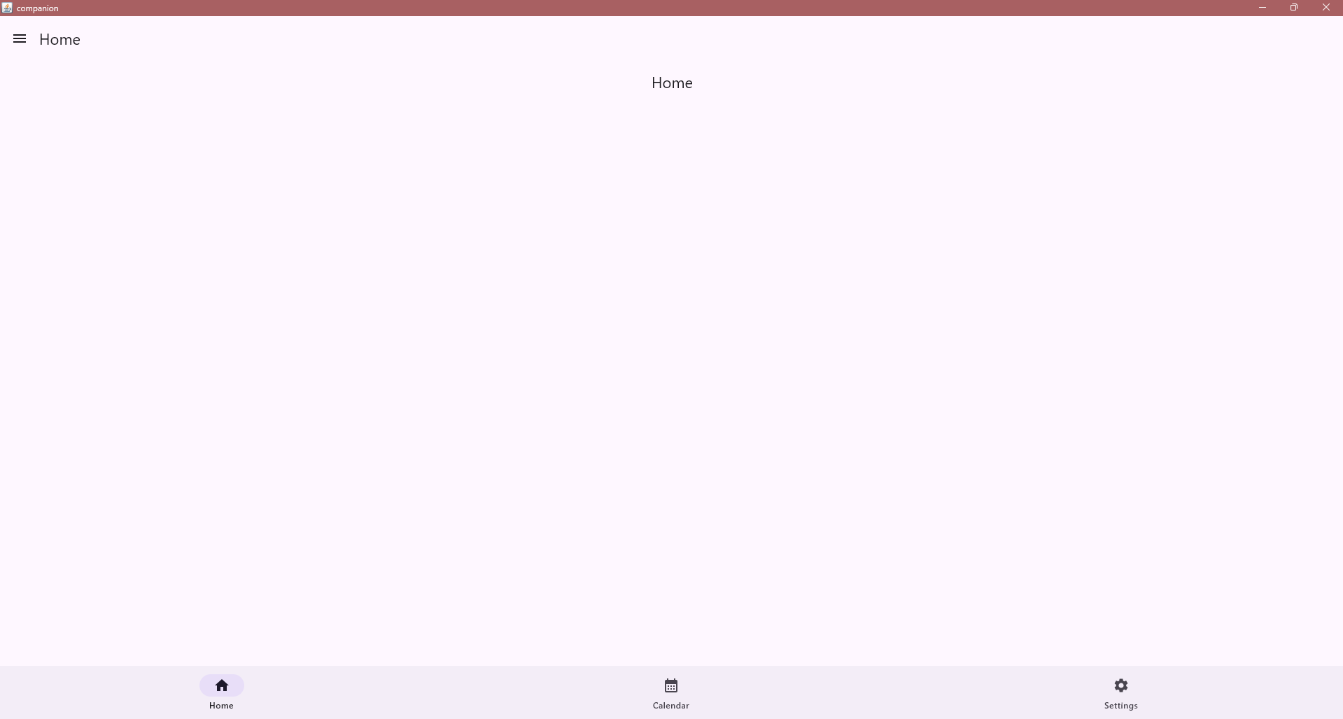
Fonctionnalités principales
Connexion sécurisée
Note & PAE
Emploi du temps
Activités & événements
Espace cours
Liste profs & étudiants

Slide 5
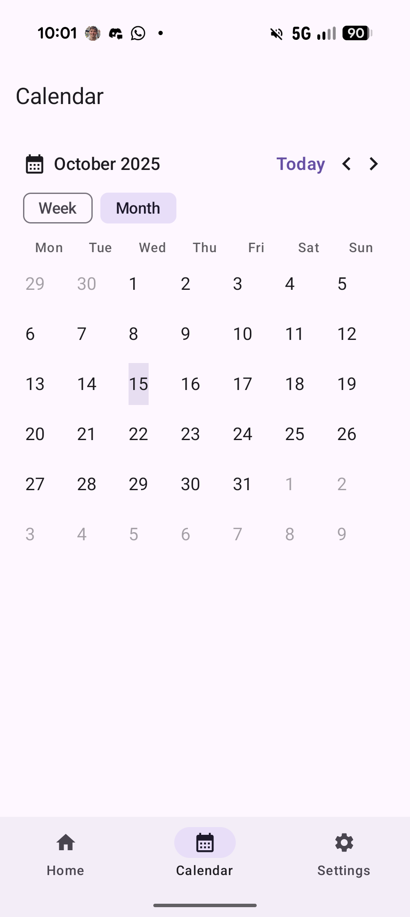
Fonctionnalités futures
Notifications intelligentes
01
Sondage cours
02
Gestionnaire des locaux
03
Widget tableau de bord
04

Slide 6
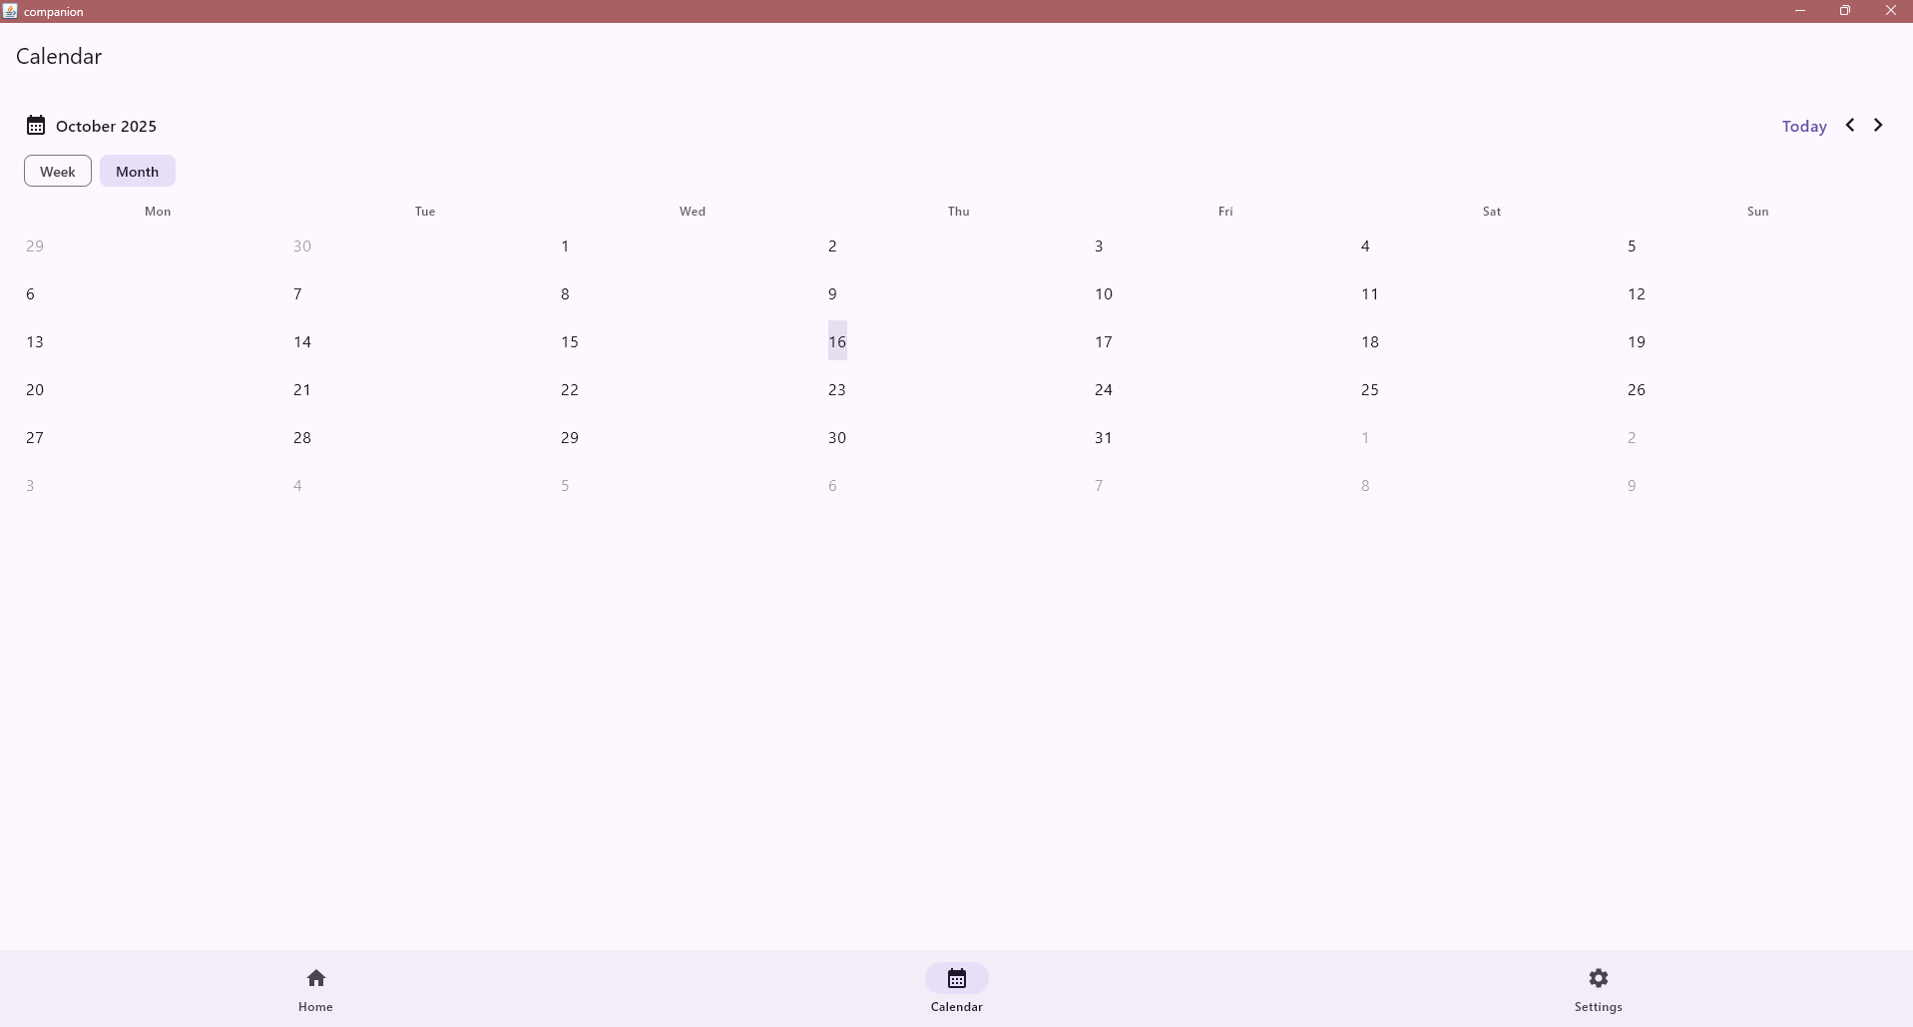
Avencement & livrables
Exécution versions
01
Organisations temporelles
02
Priorité croissante
03

Slide 7
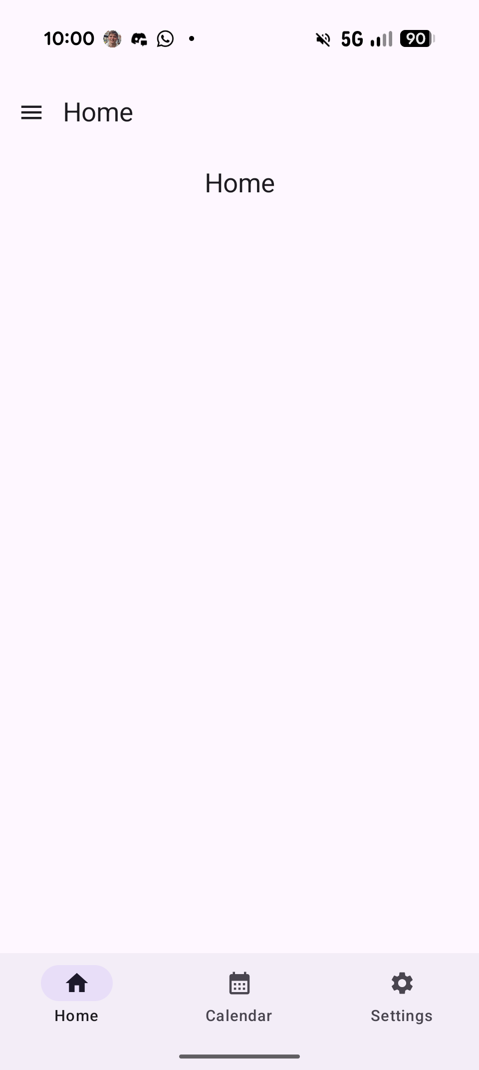
Conclusion
Besoin étudiants
Tout centraliser
19 décembre 2025

Slide 8
Merci de votre attention ! Avez-vous des questions ?
Omar Chokayri
Nirina Crépin
Bruno Masureel
Nicolas Schell
Issakha Yaya Libis
Arifcan Yildirim
19/12/2025
Présentation des délivrables

